Slide 1

Projekt Smart logistik - moderní výuka logistiky, registrační číslo projektu CZ.1.07/1.5.00/34.0110
Příjemce: Střední odborná škola logistická a střední odborné učiliště Dalovice, Hlavní 114, 362 63 Dalovice
Autor materiálu:
Mgr. Libuše Jarošová
Název materiálu:
VY_42_Inovace_02_06_M_Slovní úlohy I.
Ročník:
3.A
Vzdělávací oblast / téma:
M – příprava k maturitě
Datum (období) tvorby:
1.3.2013
Anotace:
Materiál slouží jako pomůcka k předmaturitnímu opakování učiva matematiky, resp.k přípravě na přijímací zkoušky na některé druhy VŠ
Materiál je určen k bezplatnému používání pro potřeby výuky a vzdělávání na všech typech škol a školských zařízení.
Jakékoliv další používání podléhá autorskému zákonu.
Tento výukový materiál vznikl v rámci Operačního programu Vzdělání pro konkurenceschopnost.

Slide 2
Matematika cvičení k maturitě 6.
Slovní úlohy I.

Slide 3
Typový příklad 1
Traktor ujede cestu z vesnice na pole dlouhou 10km za 30 minut. Z pole zpět do vesnice jede cestu o 10min déle.
O kolik km/h se liší průměrná rychlost traktoru na cestě vesnice – pole a pole – vesnice?

Slide 4
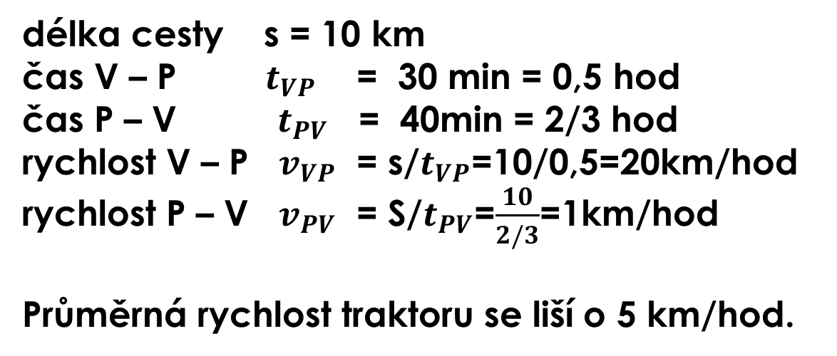
Řešení
délka cesty s = 10 km
čas V – P $t_{VP}$ = 30 min = 0,5 hod
čas P – V $t_{PV}$ = 40min = 2/3 hod
rychlost V – P $v_{VP}$ = s/$t_{VP}$=10/0,5=20km/hod
rychlost P – V $v_{PV}$ = S/$t_{PV}$=$\frac{10}{2/3}$=1km/hod
Průměrná rychlost traktoru se liší o 5 km/hod.

Slide 5
Typový příklad 2
Čtyřkolka vyrazí do terénu s poloprázdnou nádrží. Po 10km jí zbyde 1/3 nádrže. Do cíle vjede s 1/5nádrže. Spotřeba je přímo úměrná ujeté vzdálenosti. Vypočtěte, kolik km čtyřkolka ujela.

Slide 6
Řešení
Má ½ objemu nádrže.
Na 100 km ujede (1/2 – 1/3) objemu, tj.1/6 objemu.
Na 1 km ujede 1/600 objemu nádrže.
100km + ( 1/6 – 1/5 )*600 = 80km
Výsledek 100 + 80 = 180 km
Čtyřkolka ujela 180 km.

Slide 7
Příklad 3
Pan Mach má dva příjmy z práce.
V první práci vydělává 400kč za hodinu.
V druhé práci vydělává 300kč za hodinu.
V první práci stráví týdně o 10 hodin více než v druhé a vydělá si tam za týden dvakrát více.
Kolik hodin týdně stráví pan Mach v první práci?

Slide 8
Řešení
1.práce … x hodin … 400 kč / hod
2.práce … y hodin … 300 kč / hod
x = y + 10
x * 400 = (y * 300 ) * 2
400x = 600y
x = 3/2 * y
3/2 * y = y + 10
3y = 2y + 20
y = 20 hodin
x = 30 hodin
Pan Mach v první práci stráví 30 hodin.

Slide 9
Seznam použité literatury a pramenů:
Objekty, použité k vytvoření materiálu, jsou vlastní originální tvorbou autora, nebo pocházejí z veřejně dostupných databází pro procvičování matematických úloh.
Mgr. Libuše Jarošová
SOŠ logistická a SOU Dalovice
jméno@logistickaskola.cz
Měsíc rok

